Slide 1


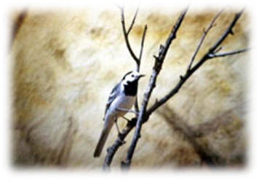
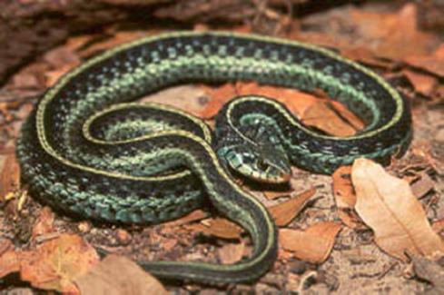
Орнаменты ханты и священные изображения

Slide 2
Сакра́льное — священное, посвященное богам — в широком смысле всё имеющее отношение к Божественному, религиозному, небесному, мистическому, отличающееся от обыденных вещей, понятий, явлений.

Slide 3
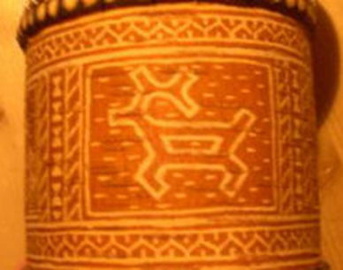
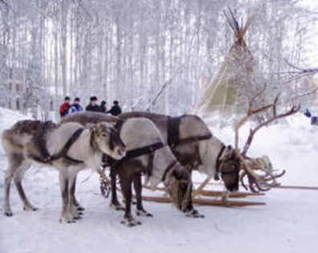

Узор оленя

Slide 4
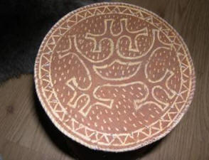


Двухголовая птица

Slide 5
Казымская богиня (Касум ими) - дух-покровитель территориальной группы хантов, проживающих на реке Казым, правом притоке Оби.

Slide 6
Орнаменты

Slide 7











жук
лебедь
солнце
головы
змея
глухарка сна
медведь
рога оленя
заячьи ушки
лягушка
лапа лисицы

Slide 8






щучьи зубы
лапки молодого зайца
волны
нарты
берёзовая ветка
крест

